Slide 1


Поведенческая экономика в маркетинге: как подтолкнуть клиента (Nudge)
Автор презентации: Presentacium.ru

Slide 2

Введение
В презентации мы рассмотрим основы поведенческой экономики и её применение в маркетинге через концепцию Nudge. Обсудим примеры успешных кампаний и механизмы, которые влияют на решения клиентов. Также разберём ошибки и проанализируем эффективность Nudge на примерах.

Slide 3

Основы поведенческой экономики
Поведенческая экономика изучает, как психологические факторы влияют на решения потребителей, включая ошибки в оценке вероятностей и эффект потери, что может приводить к отклонениям от рационального выбора.
Например, исследования показали, что эффект фрейминга может изменять восприятие одних и тех же данных на 20–30%, в зависимости от их представления.
Влияние этих факторов активно используется в маркетинге для разработки стратегий, нацеленных на изменение поведения потребителей и повышение их вовлеченности.

Slide 4


Применение Nudge в маркетинге
Поведенческая экономика с помощью Nudge помогает маркетологам увеличить конверсию на 20–30%, оптимизируя путь клиента от знакомства с продуктом до покупки. Исследования показывают, что использование небольших стимулов и подсказок может повысить уровень вовлеченности пользователей на 40% в мобильных приложениях и на 15% на веб-сайтах.
Применение принципов Nudge в электронной коммерции способствовало росту среднего чека на 10% за счет персонализированных рекомендаций и упрощения процесса оформления заказа.

Slide 5
Механизмы поведенческой экономики в маркетинге
1
2
3
Поведенческая экономика демонстрирует, что клиенты часто принимают решения, руководствуясь не только рациональными, но и эмоциональными факторами: согласно исследованиям, до 95% решений потребителей основаны на эмоциях и социальных сигналах, что значительно влияет на их выбор.
Применение механизмов «подталкивания» (nudge) позволяет маркетологам адаптировать стратегии, повышая шансы на успех: например, использование принципов социальной доказательности увеличивает конверсию на 20–30% в онлайн-магазинах за счёт создания впечатления популярности товара среди других покупателей.
Эффективное использование этих механизмов может повысить уровень удовлетворённости клиентов и повторные покупки на 25–30%.

Slide 6


Примеры успешных маркетинговых кампаний
В 2019 году Starbucks внедрила программу персонализированных предложений, благодаря чему количество повторных покупок увеличилось на 20%, а средний чек вырос на 15%.
В 2020 году Coca-Cola запустила кампанию #ShareACoke с персонализированными бутылками, что привело к росту продаж на 2,5% и увеличению узнаваемости бренда среди молодёжи на 30%.
В 2021 году Nike использовала поведенческую экономику в маркетинге, предлагая покупателям ограниченные серии кроссовок, что позволило увеличить продажи на 40% и стимулировать активность в социальных сетях.

Slide 7

Эмоциональный маркетинг и поведенческая экономика
1
Согласно исследованиям, применение принципов поведенческой экономики в маркетинге может увеличить конверсию на 20–30%.
2
Эмоциональный маркетинг использует психологические триггеры, такие как социальное доказательство и эффект владения, для формирования предпочтений потребителей.
3
Примеры успешных кампаний показывают, что учет когнитивных искажений может повысить лояльность клиентов на 15–25%.

Slide 8

Ошибки в применении Nudge
Некорректное использование принципов Nudge может привести к обратному эффекту, снижая конверсию на 15–20%. Например, недостаточно чёткое представление информации о продукте снижает доверие клиентов на 25%, что подтверждается данными о снижении повторных покупок на 30%. Ошибки в формировании поведенческих триггеров также могут уменьшить общую лояльность клиентов на 20–25%, что снижает долгосрочную ценность клиента.

Slide 9


Инструменты поведенческой экономики
Согласно исследованиям, методы поведенческой экономики способны увеличить конверсию на 20–30%. К ключевым инструментам относятся принцип дефицита («товар ограничен») и эффект якоря («высокая начальная цена влияет на восприятие»), которые применяются для создания ощущения срочности и формирования ценовой перспективы у потребителей.
Дополнительно используются фрейминг (подача информации в выгодном свете) и социальное доказательство (мнение большинства влияет на выбор), что позволяет эффективно управлять поведением клиентов.

Slide 10

Примеры Nudge в разных сегментах
1
2
В сегменте здравоохранения внедрение программ лояльности с элементами Nudge позволило увеличить частоту регулярных медицинских осмотров на 25%, благодаря персонализированным напоминаниям и предложениям о записи к врачу.
В финансовом секторе использование поведенческих стимулов привело к росту сбережений клиентов на 10% благодаря простым и наглядным инструментам для планирования бюджета. В розничной торговле компании, применяющие Nudge, увеличили конверсию на 15% за счет предложений, основанных на предыдущих покупках и предпочтениях клиентов.

Slide 11

Технологические решения для Nudge-маркетинга
Для реализации Nudge-маркетинга применяются такие технологические решения, как персонализированные рекомендации, основанные на алгоритмах машинного обучения, которые анализируют данные о поведении пользователей и предлагают им наиболее релевантные товары и услуги. Эффективность таких систем подтверждается исследованиями: например, персонализированные рекомендации на онлайн-платформах повышают конверсию на 20–30%.
Также для Nudge-маркетинга используются чат-боты и персонализированные электронные письма, что позволяет увеличивать вовлечённость клиентов на 15–25%.

Slide 12
Будущее Nudge в маркетинге
1
Согласно исследованиям, применение принципов Nudge в маркетинге может увеличить конверсию на 20–30%.
2
Ожидается, что к 2025 году компании, активно использующие методы поведенческой экономики, будут иметь рост доходов на 25–35% выше среднего по отрасли.
3
Это делает Nudge ключевым элементом стратегий продвижения и повышения эффективности взаимодействия с клиентами.

Slide 13
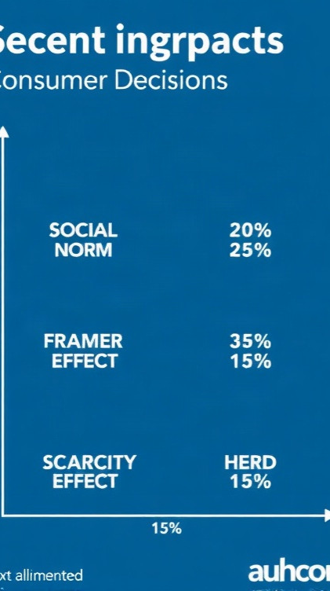
Тенденции и перспективы поведенческой экономики
Диаграмма показывает процентное влияние различных поведенческих эффектов на решения потребителей.
Среди них: социальные нормы (25 %), эффект фрейминга (20 %), эффект якоря (25 %), эффект дефицита (15 %) и стадное поведение (15 %). Эти параметры отражают значимость каждого эффекта в поведении покупателей.

Slide 14

Спасибо за внимание!
Спасибо за внимание. В этой презентации мы рассмотрели основные принципы поведенческой экономики и их применение в маркетинге. Мы изучили примеры успешных кампаний, механизмы и инструменты, которые используют маркетологи, а также ошибки и перспективы развития Nudge. Надеемся, что эта информация будет полезна для вашей дальнейшей работы.

